Slide 1
Identifikacija osoba na temelju šarenice oka pomoću sloga Gaborovih filtara
Toni Benussi
Darko Jurić
Ivan Kušt

Slide 2
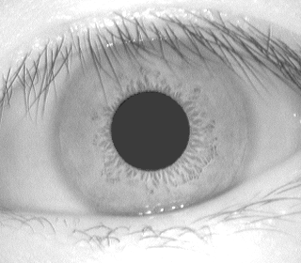
Uvod
Sigurnosne primjene:
ograničenje pristupa
digitalni potpis
verifikacija osoba
…

Slide 3
Uvod
Značajke šarenice:
Diskriminantna značajka ljudi
Teško ju je kirurški izmijeniti
„umjetno oko” ne reagira na svjetlo
Zašto PIN (kartice), a ne šarenica ?
CIJENA

Slide 4
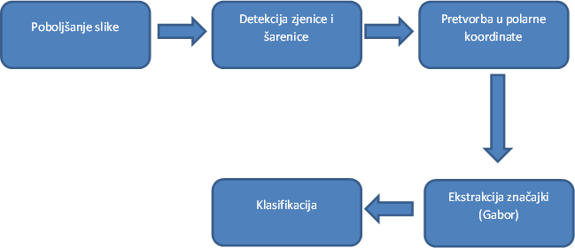
Metode rješavanja problema

Slide 5
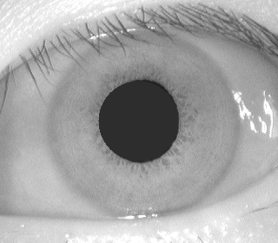
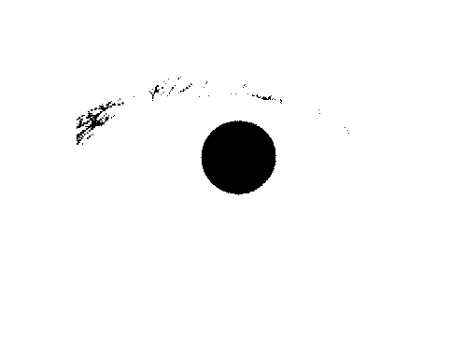
Detekcija zjenice
Binarizacija
Binarizirana slika

Slide 6
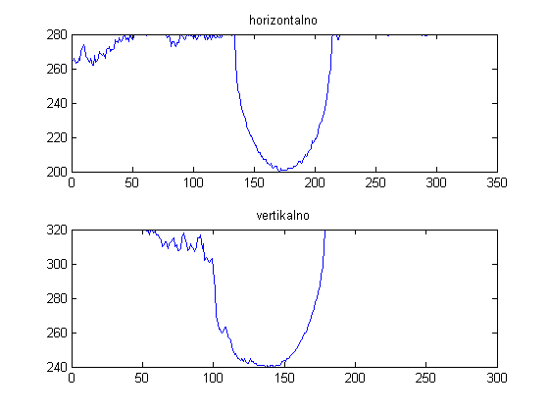
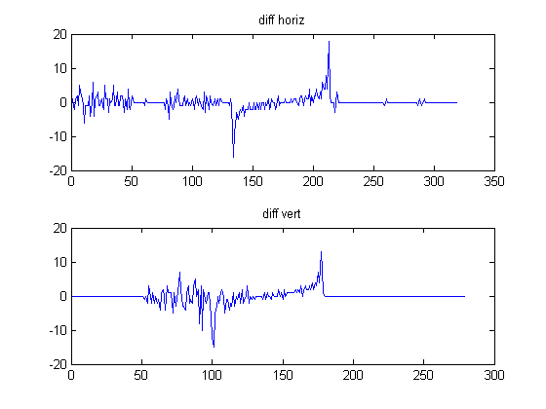
Detekcija zjenice
Projekcije na horizontalnu i vertikalnu os
Funkcije razlike projekcija na horizontalnu i vertikalnu os
Tražimo ekstreme

Slide 7
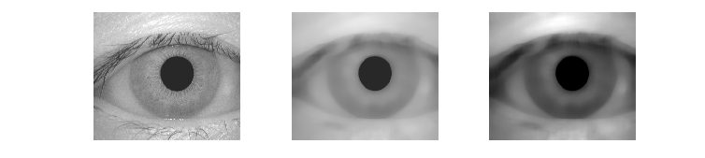

Detekcija šarenice
Median filtar s velikim prozorom za uklanjanje trepavica i teksture šarenice
Gamma korekcija ($s={cr}^{γ}$ ) za povećanje kontrasta

Slide 8
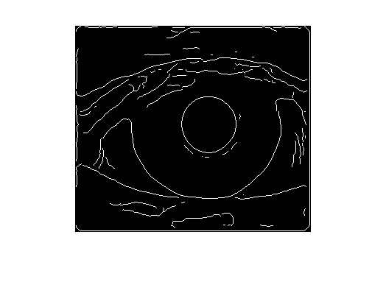
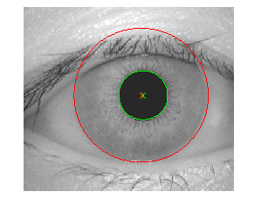
Detekcija šarenice (2)
Cannyjev detektor rubova
Traženje šarenice na temelju pozicije zjenice
Označena šarenica i zjenica

Slide 9
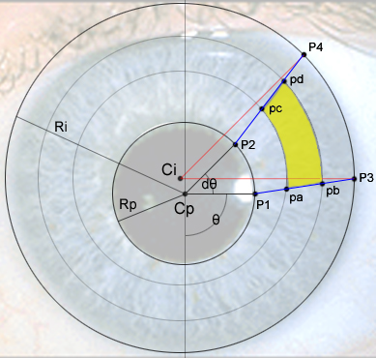
Odmatanje šarenice
Iz Kartezijevnih u polarne koordinate
Problem: različita debljina šarenice i pomak centra zjenice u odnosu na centar šarenice

Slide 10

Odmatanje šarenice (2)
Podjela na kutne segmente i interpolacija po radijusu
U skladu sa prirodnim ponašanjem oka

Slide 11
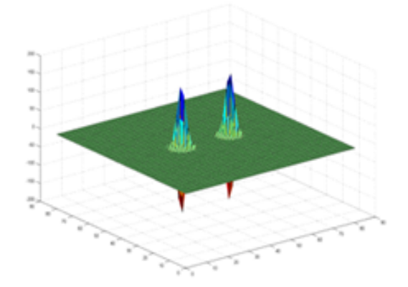
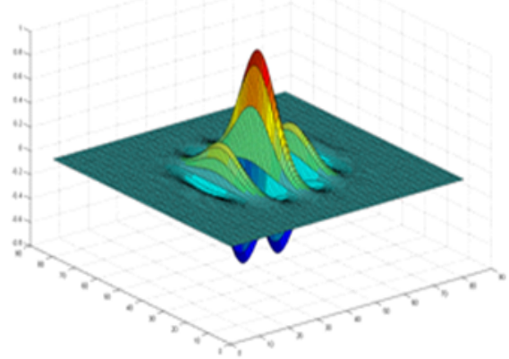
Gaborovi filtri
$$g\left(x;y;ω;σ;θ\right)=A\left(σ\right)e^{−f\left(x,y,σ,θ\right)}e^{ig\left(x,y,ω,θ\right)}$$
Gaussova ovojnica
Kompleksna sinusoida

Slide 12
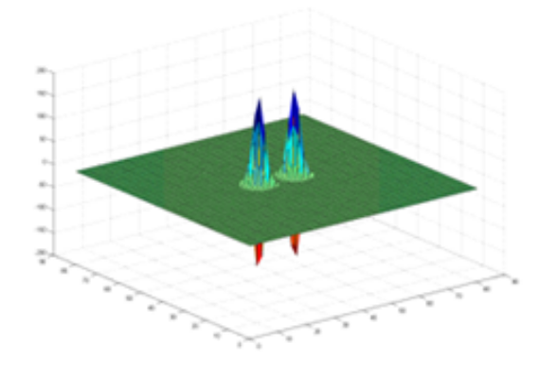
Gaborovi filtri - svojstva
Frekvencija:
$$g\left(x;y;ω;σ;θ\right)=…$$
Skupljanje - razmicanje

Slide 13
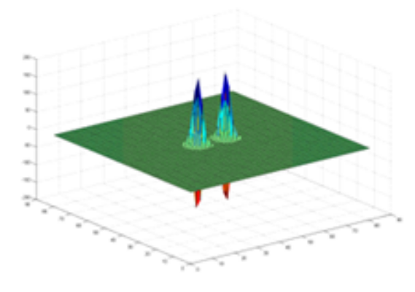
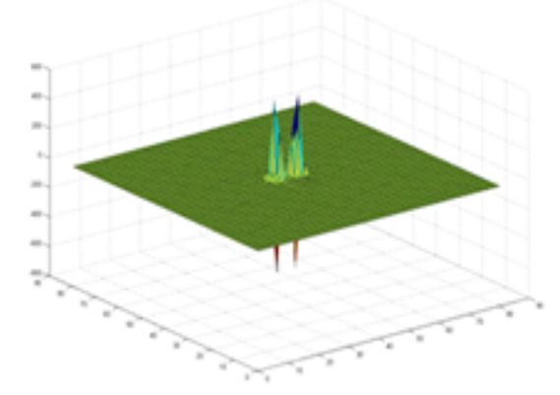
Gaborovi filtri - svojstva
Veličina ovojnice:
$$g\left(x;y;ω;σ;θ\right)=…$$
Povećavanje - smanjivanje

Slide 14
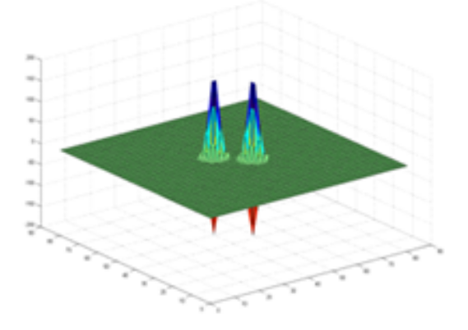
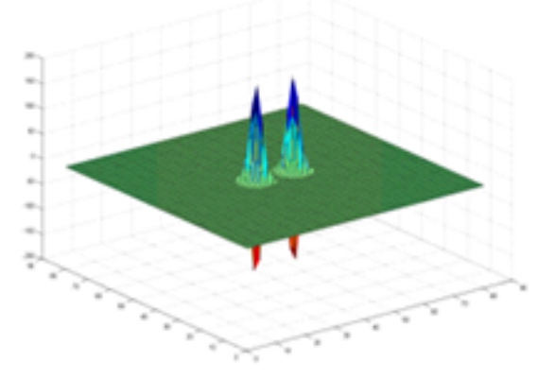
Gaborovi filtri - svojstva
Orijentacija:
$$g\left(x;y;ω;σ;θ\right)=…$$
Rotacija

Slide 15
Gaborovi filtri - svojstva
Zaključak:
Otkriveno da se jednostavne stanice primarnog vidnog korteksa mogu modelirati
Promjenom parametara možemo „šetati” po cijeloj frekvencijskoj domeni
Negativna strana: vrlo teško prilagoditi parametre filtra !!!
Vrlo važan parametar – frekvencija:
viša frekvencija odgovara oštrijim rubovima
prilagodbom odabiremo diskrimantivne značajke slike
Uporaba:
raspoznavanje rukom pisanih znakova
segmentacija teksta
značajke tekstura
identifikacija pomoću otiska prsta
identifikacija pomoću šarenice oka (danas najbolji ekstraktor)

Slide 16
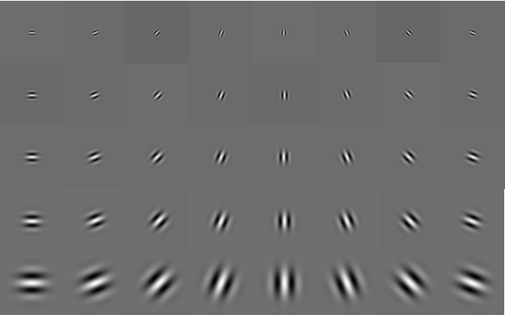
Gaborovi filtri – slog filtara

Slide 17
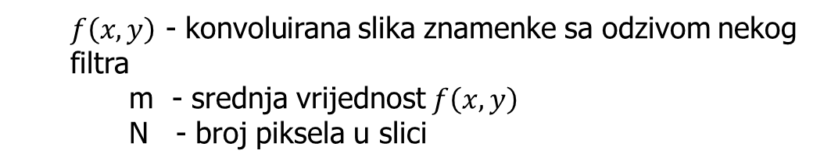
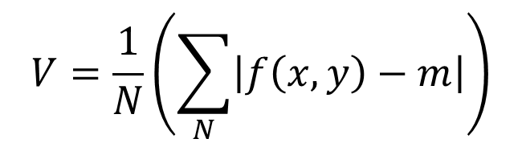
Značajke
Prosječna apsolutna devijacija:
$$V=\frac{1}{N}\left(\sum_{N}{\left|f\left(x,y\right)−m\right|}\right)$$
$f\left(x,y\right)$ - konvoluirana slika znamenke sa odzivom nekog filtra
m - srednja vrijednost $f\left(x,y\right)$
N - broj piksela u slici
Značajka se pokazala boljom od standardne devijacije
Značajke se slažu u 1D vektor

Slide 18
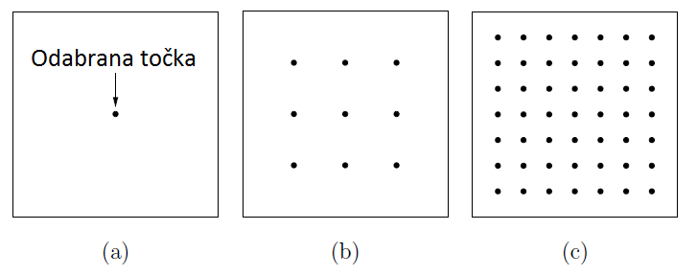
Ekstraktori značajki – hijerarhijski (1)
Postupak odabira točaka pojedinih razina
Prikaz prekrivanja filtara neke razine

Slide 19
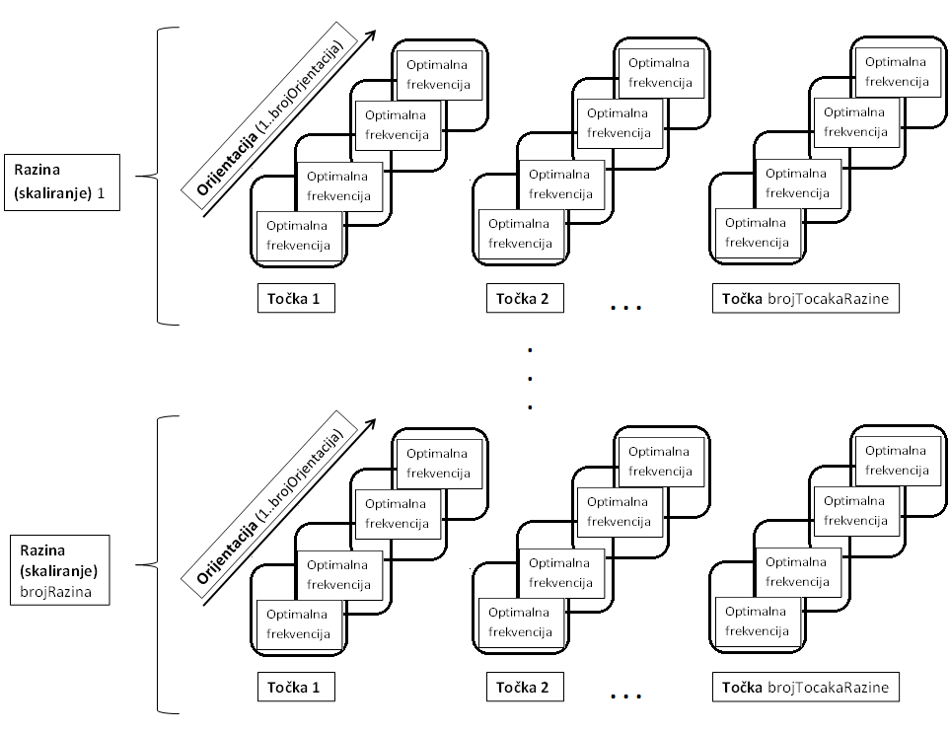
Ekstraktori značajki – hijerarhijski (2)

Slide 20
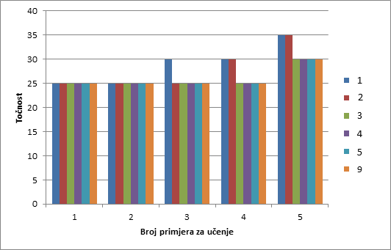
Rezultati – hijerarhijski ekstraktor

Slide 21
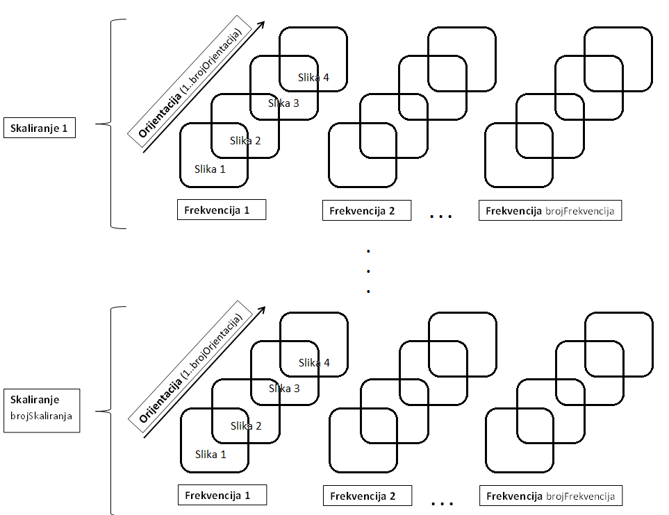
Ekstraktori značajki - standardni

Slide 22
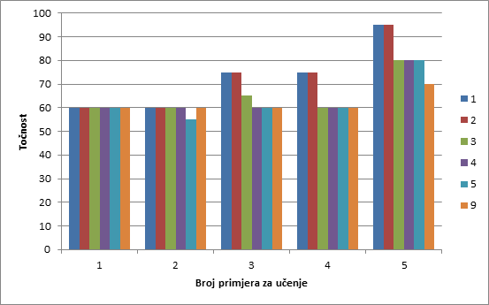
Rezultati – standardni ekstraktor

Slide 23
Zaključak
Prikazana je metoda ekstrakcije značajki na temelju Gaborovih filtara
Standardna metoda se pokazala vrlo dobrom (točnost - 95%)
Hijerarhijski ekstraktor značajki (izvorno korišten u ekstrakciji rukom pisanih znakova) se pokazuje puno manje uspješan

Slide 24

Zaključak
Primjeri…
Pitanja ?

